Slide 1
ПУБЛИЧНЫЕ СЛУШАНИЯ
Об исполнении бюджета
Озерского городского округа
за 2019 год
11 июня 2020 год

Slide 2
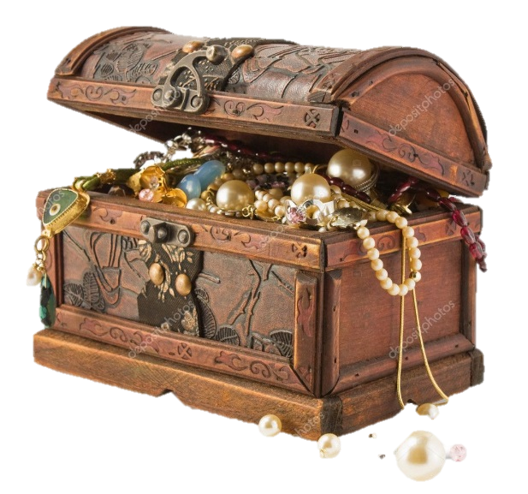
Основные параметры исполнения бюджета
млн рублей
55,8

Slide 3
Доходы бюджета
млн рублей
11,5%

Slide 4
Динамика налоговых и неналоговых доходов бюджета
млн рублей
6,3%
6,3%
35,4%

Slide 5
Динамика поступлений
по основным налоговым доходным источникам местного бюджета
5,9%
млн рублей
12,0%
12,6%
4,7%
14,6%

Slide 6
Структура налоговых и неналоговых доходов бюджета

Slide 7
Неналоговые доходы бюджета
млн рублей
2018 год
20,9%
2019 год
84,5
102,2
В связи с поступлением разовых платежей от оказания платных услуг и увеличением поступлений от денежных взысканий (штрафов)

Slide 8
Федеральные и региональные средства,
поступившие в бюджет
млн рублей
13,1%
Целевые средства:
2363
Субсидии бюджетам городских округов
705,4
Субвенции бюджетам городских округов
1655,2
Иные межбюджетные трансферты
2,4

Slide 9
Структура безвозмездных поступлений,
направленных в бюджет
млн рублей
1083
609
348
139
126
30
18
10
Мероприятия в области образования
Мероприятия в области социальной политики
Субсидии бюджетным учреждениям на заработную плату и ТЭР
Капитальные вложения
Дорожная деятельность
Формирование городской среды
Прочие
Мероприятия в сфере культуры
Дотации
Целевые средства

Slide 10
Отраслевая структура расходов бюджета
млн рублей
Жилищно-коммунальное хозяйство
331,0
3,1
Обслуживание государственного и муниципального долга
8,7%
0,1%
Национальная экономика
304,7
8,1%
Охрана окружающей среды
0,7
Культура и кинематография
295,7
3,5
Средства массовой информации
7,8%
0,1%
Общегосударственные вопросы
155,7
1 898,6
Образование
4,1%
50,4%
Национальная безопасность и правоохранительная деятельность
28,5
Социальная политика
662,4
0,8%
17,6%
86,5
Физическая культура и спорт
2,3%

Slide 11
Расходы бюджета социального характера
млн рублей
3,3%
2943,2 млн рублей
Ключевые направления
Образование
1898,6
3.3%
Физкультура и спорт
86,5
27,4%
Культура, кинематография
295,7
3,4%
Социальная политика
662,4
2,6%

Slide 12
Расходы бюджета
на оплату труда с учетом обязательных взносов
млн рублей
2 155,2
2 084,4
3,3%
2018 год
2019 год

Slide 13
Использование бюджетных средств на социальную сферу
Средняя заработная плата во исполнение Указов Президента РФ
от 07.05.2012 № 597, от 01.06.2012 № 761 в течение 2019 года доведена до уровня:
Педагогическим работникам
Работникам культуры
до 31 271,06 рублей
до 36 392,90 рублей
- в общеобразовательных учреждениях;
до 32 527,03 рублей
- в дошкольных образовательных учреждениях;
до 38 553,21 рублей
- в учреждениях дополнительного образования детей
Уровень минимальной заработной платы низкооплачиваемым категориям работников муниципальных учреждений доведен до 12 972 рублей (с уральским коэффициентом 15%) и до 14 664 рублей (c уральским коэффициентом 30%)

Slide 14
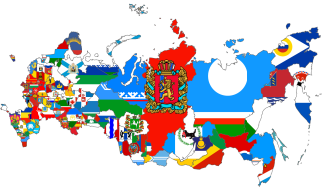
Средства,
полученные муниципальными бюджетными учреждениями,
по приносящей доход деятельности
тыс. рублей
Нацио-
нальная
экономика
589,7
Образование
144 226,2
Социальная политика
7 198,7
Средства массовой информации
889,3
Жилищно-коммунальное хозяйство
10 024,3
Культура, кинематография
43 458,5
Физическая культура и спорт
13 488,6
ВСЕГО 219 875,3

Slide 15
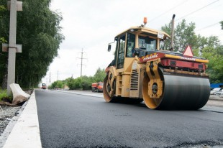
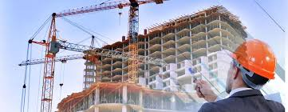
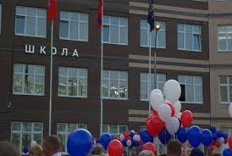
Использование бюджетных средств
на развитие и содержание инфраструктуры округа
Строительство, капитальный ремонт и реконструкция
социальных объектов и инженерных сетей – 305,0 млн рублей
Капитальный ремонт автодорог – 110,9 млн рублей
1
Строительство, реконструкция и капитальный ремонт объектов коммунального хозяйства, инженерных сетей и инфраструктуры городского округа – 188,1 млн рублей
2
Реконструкция и капитальный ремонт учреждений бюджетной сферы – 6,0 млн рублей
3

Slide 16
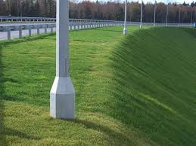
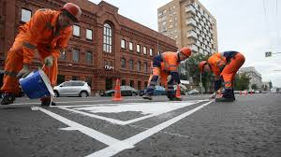
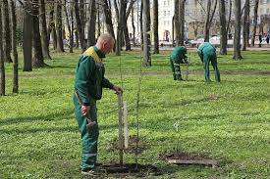
Использование бюджетных средств
на благоустройство городского округа
Дорожная деятельность и благоустройство – 195,5 млн рублей
Ведомственная целевая программа «Развитие дорожной деятельности и внешнего благоустройства округа» – 184,9 млн рублей
1
Муниципальная программа «Повышение безопасности дорожного движения» (обустройство пешеходных переходов, устройство искусственных неровностей, организация перемещения бесхозных автомобильных средств) – 1,1 млн рублей
2
Муниципальная программа «Благоустройство» (вырубка старовозрастных, больных и аварийных деревьев, отлов безнадзорных животных, ремонт пешеходных дорожек и тротуаров) – 9,5 млн рублей
3

Slide 17
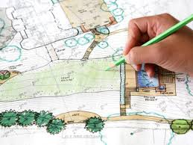
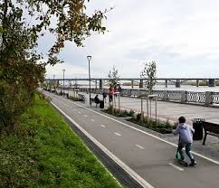
ФБ
28,6 млн рублей
ОБ
1,2 млн рублей
29,81
млн рублей
МБ
0,01 млн рублей
Формирование комфортной городской среды
благоустройство дворовых территорий – 2 единицы (оборудование автомобильных парковок, установка детских и спортивных площадок, установка скамеек и урн, ремонт дворовых проездов);
благоустройство общественных территорий – 2 единицы (пешеходная зона пр. Карла-Маркса (1 очередь) и вдоль домов по адресу б. Гайдара, д.26, 24, 22, 20);
автобусный остановочный комплекс – 1 единица (напротив жилого дома в мкр. Заозерный, д.5)

Slide 18
Исполнение бюджета
по программно-целевому методу

Slide 19
Национальные проекты
В 2019 году реализованы мероприятия национальных проектов
в рамках 4 региональных проектов
«Формирование комфортной городской среды» на благоустройство дворовых и общественных территорий - 29,8 млн руб.
«Финансовая поддержка семей при рождении детей» на выплату единовременного пособия при рождении ребенка - 1,8 млн руб.
«Чистая вода» на строительство и реконструкцию (модернизацию) объектов питьевого водоснабжения - 5,7 млн руб.
«Комплексная система обращения с твердыми коммунальными отходами» на создание и содержание мест (площадок) накопления твердых коммунальных отходов – 1,5 млн руб.

Slide 20
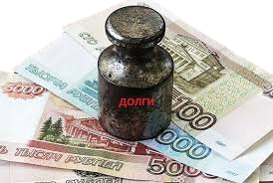
Объем муниципального долга
млн рублей

Slide 21
Благодарю за внимание

